Slide 1
第6章 详细设计
6.1 结构程序设计
6.2 人机界面设计
6.3 过程设计的工具
6.4 面向数据结构的设计方法
6.5 程序复杂程度的定量度量

Slide 2
详细设计阶段的根本目标：确定应该怎样具体地实现所要求的系统。经过这个阶段的设计工作，应该得出对目标系统的精确描述，从而在编码阶段可以把这个描述直接翻译成用某种程序设计语言书写的程序。
结构程序设计技术是实现上述目标的关键技术，因此是详细设计的逻辑基础。

Slide 3
6.1 结构程序设计
经典定义：如果一个程序的代码块仅仅通过顺序、选择和循环这3种基本控制结构进行连接，并且每个代码块只有一个入口和一个出口，则称这个程序是结构化的。
更全面定义：结构程序设计是尽可能少用GOTO语句的程序设计方法。最好仅在检测出错误时才使用GOTO语句，而且应该总是使用前向GOTO语句。

Slide 4
为了实际使用方便起见，常常还允许使用DO-UNTIL和DO-CASE两种控制结构。
有时需要立即从循环(甚至嵌套的循环)中转移出来，允许使用LEAVE(或BREAK)结构。LEAVE或BREAK结构实质上是受限制的GOTO语句，用于转移到循环结构后面。

Slide 5
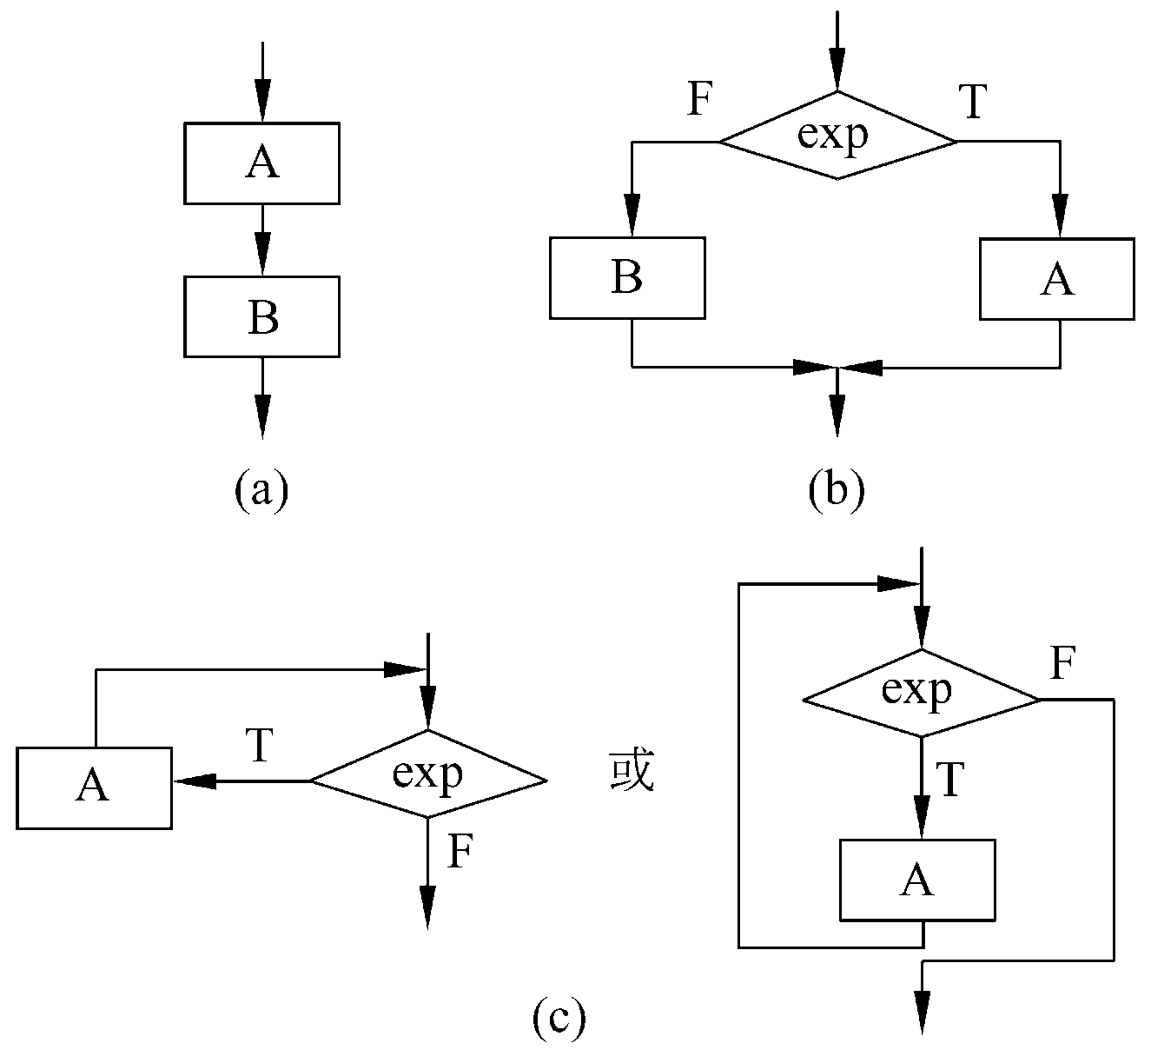
3种基本的控制结构

Slide 6
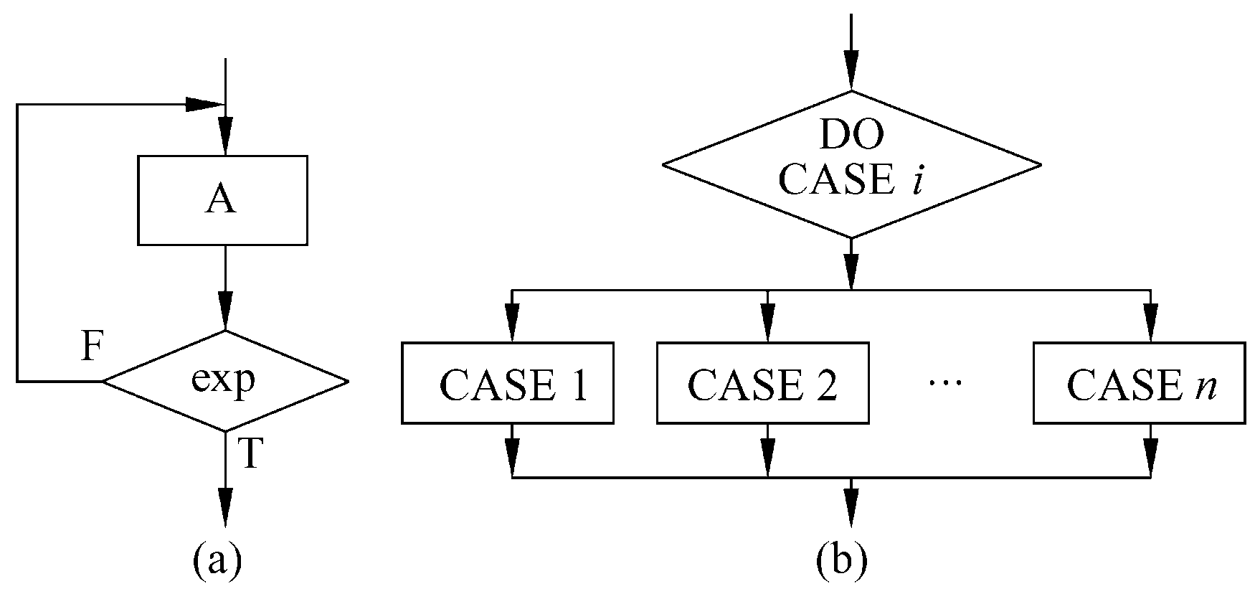
其他常用的控制结构

Slide 7
经典的结构程序设计：只允许使用顺序、IF-THEN-ELSE型分支和DO-WHILE型循环这3种基本控制结构；
扩展的结构程序设计：如果除了上述3种基本控制结构之外，还允许使用DO-CASE型多分支结构和DO-UNTIL型循环结构；
修正的结构程序设计：再加上允许使用LEAVE(或BREAK)结构。

Slide 8
6.2 人机界面设计
人机界面设计是接口设计的重要组成部分。对于交互式系统来说，人机界面设计和数据设计、体系结构设计及过程设计一样重要。
人机界面的设计质量，直接影响用户对软件产品的评价，从而影响软件产品的竞争力和寿命，必须对人机界面设计给予足够重视。

Slide 9
三条“黄金规则”：
置用户于控制之下。
减少用户记忆负担。
保持界面一致。

Slide 10
6.2.1 设计问题
设计人机界面过程中会遇到的4个问题：
系统响应时间
用户帮助设施
出错信息处理
命令交互

Slide 11
1. 系统响应时间
系统响应时间指从用户完成某个控制动作，到软件给出预期的响应之间的这段时间。系统响应时间有两个重要属性：长度和易变性。
长度：如果系统响应时间过长，用户就会感到紧张和沮丧；系统响应时间过短会迫使用户加快操作节奏，从而可能会犯错误。
易变性：指系统响应时间相对于平均响应时间的偏差，即使系统响应时间较长，响应时间易变性低也有助于用户建立起稳定的工作节奏。

Slide 12
2. 用户帮助设施
大多数现代软件都提供联机帮助设施，用户无须离开用户界面就能解决自己的问题。常见的帮助设施可分为集成的和附加的两类。
集成的帮助设施设计在软件里面，它对用户工作内容是敏感的，用户可以从与刚刚完成的操作有关的主题中选择一个请求帮助。
附加的帮助设施是在系统建成后再添加到软件中的，它实际上是一种查询能力有限的联机用户手册。
集成的帮助设施优于附加的帮助设施。

Slide 13
3. 出错信息处理
出错信息和警告信息，是出现问题时交互式系统给出的“坏消息”。
4. 命令交互
多数情况下，用户既可以从菜单中选择软件功能，也可以通过键盘命令序列调用软件功能。
在理想的情况下，所有应用软件都有一致的命令使用方法。

Slide 14
6.2.2 设计过程
用户界面设计是一个迭代的过程，也就是说，通常先创建设计模型，再用原型实现这个设计模型，并由用户试用和评估，然后根据用户意见进行修改。
为了支持上述迭代过程，各种用于界面设计和原型开发的软件工具应运而生。这些工具被称为用户界面工具箱或用户界面开发系统。

Slide 15
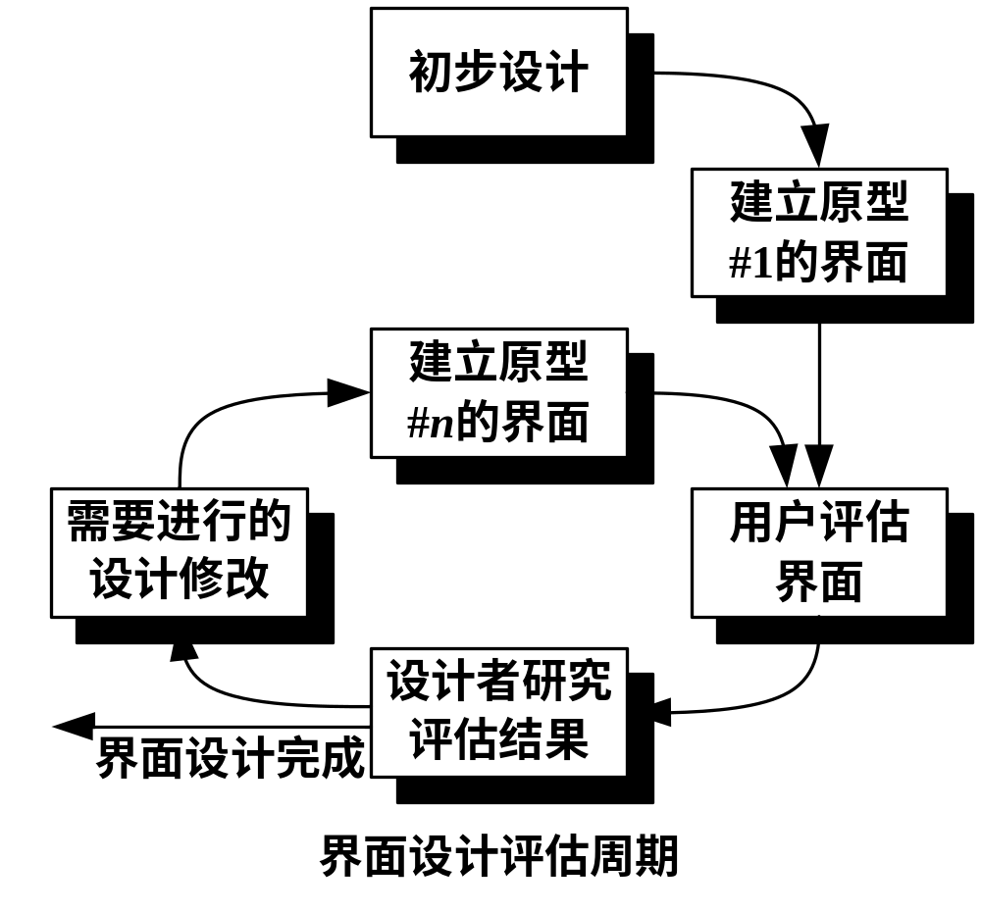

Slide 16
6.2.3 人机界面设计指南
一般交互指南
信息显示指南
数据输入指南

Slide 17
颜色使用指南：
一个窗口中不应该出现5种以上不同色系的颜色。一般的，尽量少用不同的颜色总是好的。
如果一个图表中仅包含几种颜色，背景应该选用其中一种颜色的补色：如果一幅图中包含许多颜色，背景应该选用一种中性的颜色，如灰色。
如果两个相邻的颜色不是特别和谐，可以用细的黑色边框将它们分开。
背景和字体颜色应选用对比度强的颜色。
颜色的应用要适度，装饰性的使用服从功能性的使用。
区域的颜色实际上能够影响他的观察尺寸。
使用高饱和度(亮)颜色的大区域是不明智的。
红色和蓝色具有最强的深度不一致的效果，红色看起来近，蓝色看起来远。

Slide 18
6.3 过程设计的工具
6.3.1 程序流程图
程序流程图又称为程序框图，它是历史最悠久、使用最广泛的描述过程设计的方法。
它的主要优点是对控制流程的描绘很直观，便于初学者掌握。
程序流程图历史悠久，至今仍在广泛使用着。

Slide 19
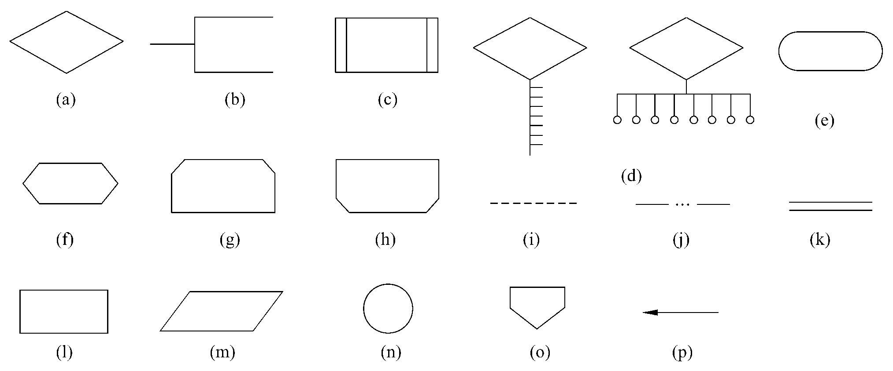
程序流程图中使用的符号
(a)选择(分支)；(b)注释；(c)预先定义的处理；(d)多分支；(e)开始或停止；(f)准备；(g)循环上界限；
(h)循环下界限；(i)虚线；(j)省略符；(k)并行方式；(l)处理；(m)数据；(n)连接符；(o)离页引用；(p)流程线

Slide 20
程序流程图的主要缺点：
程序流程图本质上不是逐步求精的好工具，它诱使程序员过早地考虑程序的控制流程，而不去考虑程序的全局结构。
程序流程图中用箭头代表控制流，因此程序员不受任何约束，可以完全不顾结构程序设计的精神，随意转移控制。
程序流程图不易表示数据结构。

Slide 21
6.3.2 盒图(N-S图)
盒图具有下述特点：
功能域明确。
不可能任意转移控制。
很容易确定局部和全程数据的作用域。
很容易表现嵌套关系，也可以表示模块的层次结构。

Slide 22
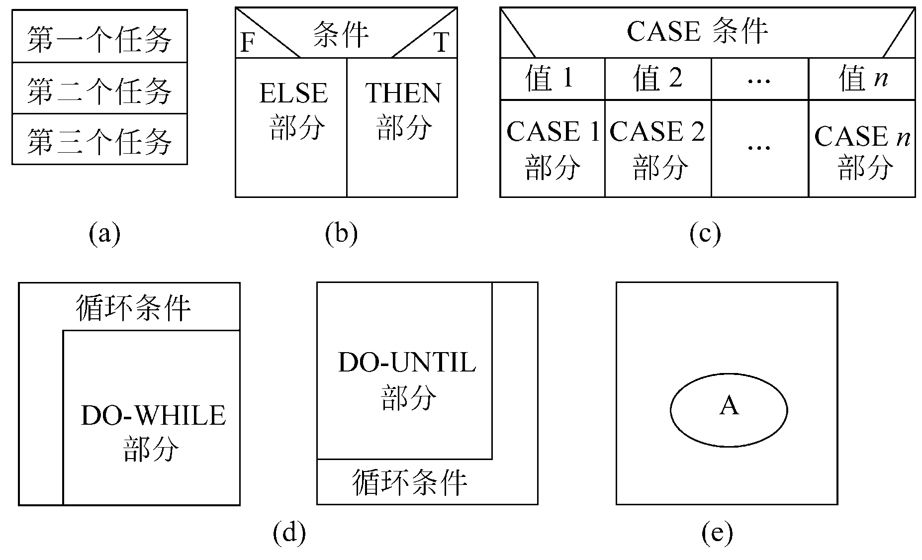
盒图的基本符号
(a)顺序；(b)IF-THEN-ELSE型分支；(c)CASE型多分支；(d)循环；(e)调用子程序A

Slide 23
6.3.3 PAD图
PAD是问题分析图(problem analysis diagram)的英文缩写，自1973年由日本日立公司发明以后，已得到一定程度的推广。
它用二维树形结构的图来表示程序的控制流，将这种图翻译成程序代码比较容易。

Slide 24
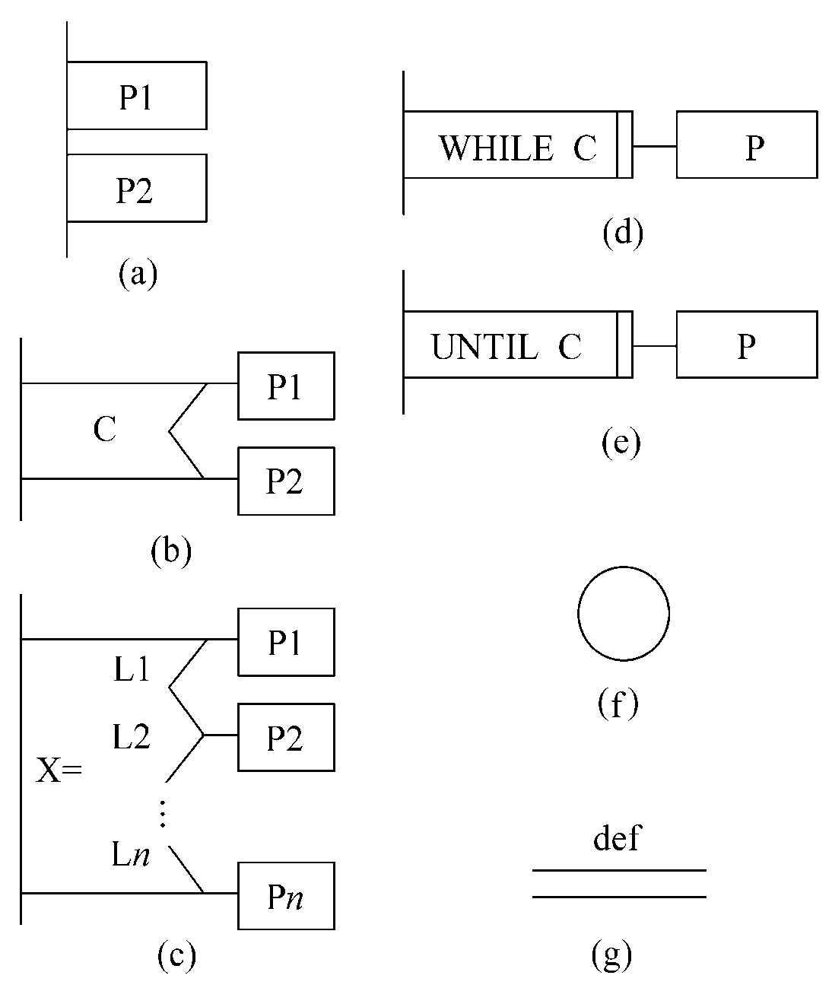
(a)顺序(先执行P1，后执行P2)；
(b)选择(IF C THEN P1 ELSE P2)；(c)CASE型多分支；
(d)WHILE型循环(WHILE C DO P)；(e)UNTIL型循环(REPEAT P UNTIL C)；
(f)语句标号；(g)定义
PAD图的基本符号

Slide 25
PAD图的主要优点如下：
使用表示结构化控制结构的PAD符号设计出来的程序必然是结构化程序。
PAD图所描绘的程序结构十分清晰。
PAD图表现程序逻辑易读、易懂、易记。
容易将PAD图转换成高级语言源程序，这种转换可用软件工具自动完成。
即可表示程序逻辑，也可描绘数据结构。
PAD图的符号支持自顶向下、逐步求精方法的使用。

Slide 26
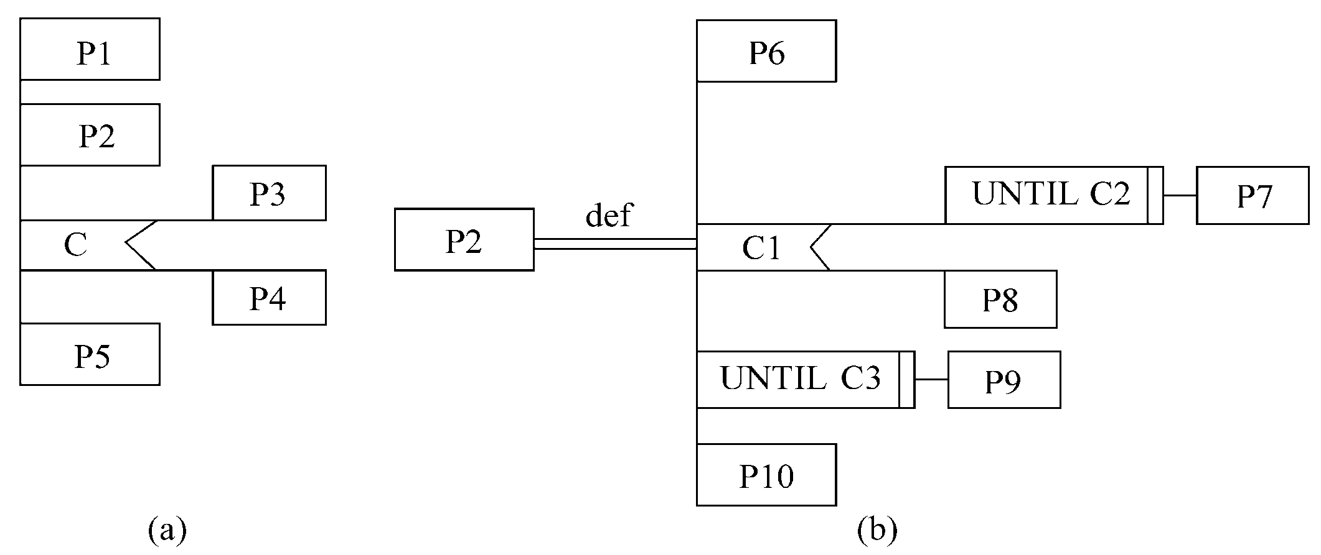

Slide 27
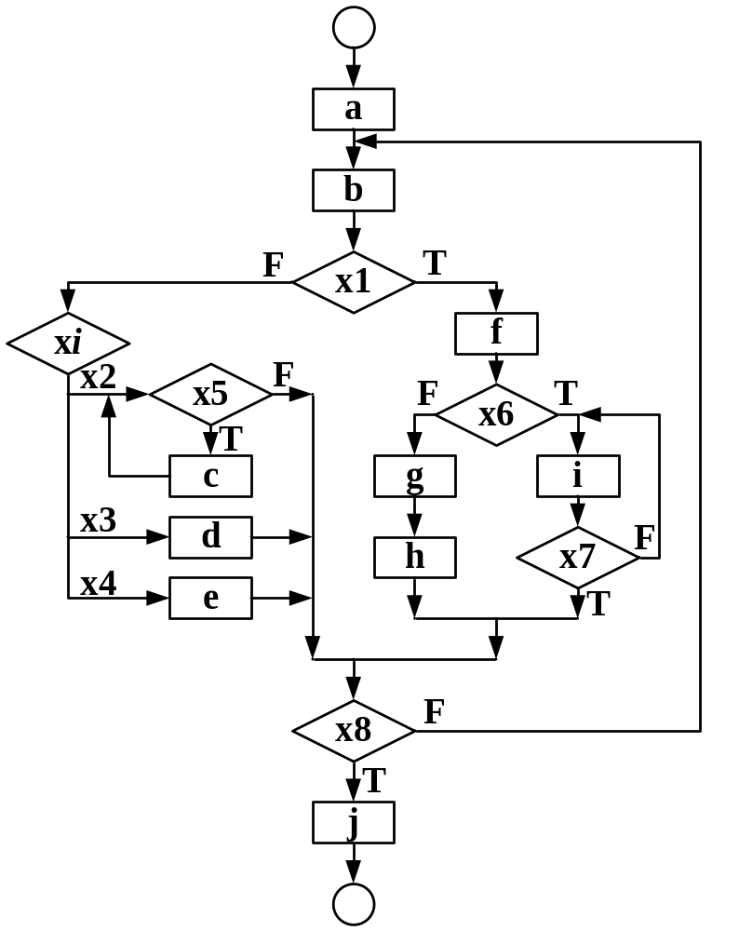
例题：某程序流程图如右图所示，请分别用N-S图和PAD图表示。

Slide 28
PAD图：
f
a
UNTIL x7
i
b
x6
g
UNTIL x8
h
x1
j
WHILE x5
c
x2
xi=
x3
d
x4
e

Slide 29
N-S图：
a
x8
b
x1
F
T
CASE xi
f
x2
x3
x4
x6
F
T
g
x7
x5
d
e
i
c
h
j

Slide 30
6.3.4 判定表
当算法中包含多重嵌套的条件选择时，用程序流程图、盒图、PAD图或后面即将介绍的过程设计语言(PDL)都不易清楚地描述。
判定表却能够清晰地表示复杂的条件组合与应做的动作之间的对应关系。

Slide 31
一张判定表由4部分组成：
左上部列出所有条件；
左下部是所有可能做的动作；
右上部是表示各种条件组合的一个矩阵；
右下部是和每种条件组合相对应的动作。
所有条件 | 条件组合矩阵
所有动作 | 条件组合 对应的动作

Slide 32
例题：
假设某航空公司规定，乘客可以免费托运重量不超过30kg的行李。
当行李重量超过30kg时，对头等舱的国内乘客超重部分每公斤收费4元，对其他舱的国内乘客超重部分每公斤收费6元。
对外国乘客超重部分每公斤收费比国内乘客多一倍，对残疾乘客超重部分每公斤收费比正常乘客少一半。

Slide 33
表6.1 用判定表表示计算行李费的算法
1
2
3
4
5
6
7
8
9
国内乘客
T
T
T
T
F
F
F
F
头等舱
T
F
T
F
T
F
T
F
残疾乘客
F
F
T
T
F
F
T
T
行李重量
W
≤
30
T
F
F
F
F
F
F
F
F
免费
√
(W-30)
×
2
√
(W-30)
×
3
√
(W-30)
×
4
√
√
(W-30)
×
6
√
√
(W-30)
×
8
√
(W-30)
×
12
√

Slide 34
判定表的优点：
能清晰地表示复杂的条件组合与应做的动作之间的对应关系。
判定表的缺点：
判定表的含义不是一眼就能看出来的，初次接触这种工具的人理解它需要有一个简短的学习过程。
当数据元素的值多于两个时，判定表的简洁程度也将下降。

Slide 35
6.3.5 判定树
判定树是判定表的变种，也能清晰地表示复杂的条件组合与应做的动作之间的对应关系。
多年来判定树一直受到人们的重视，是一种比较常用的系统分析和设计工具。

Slide 36
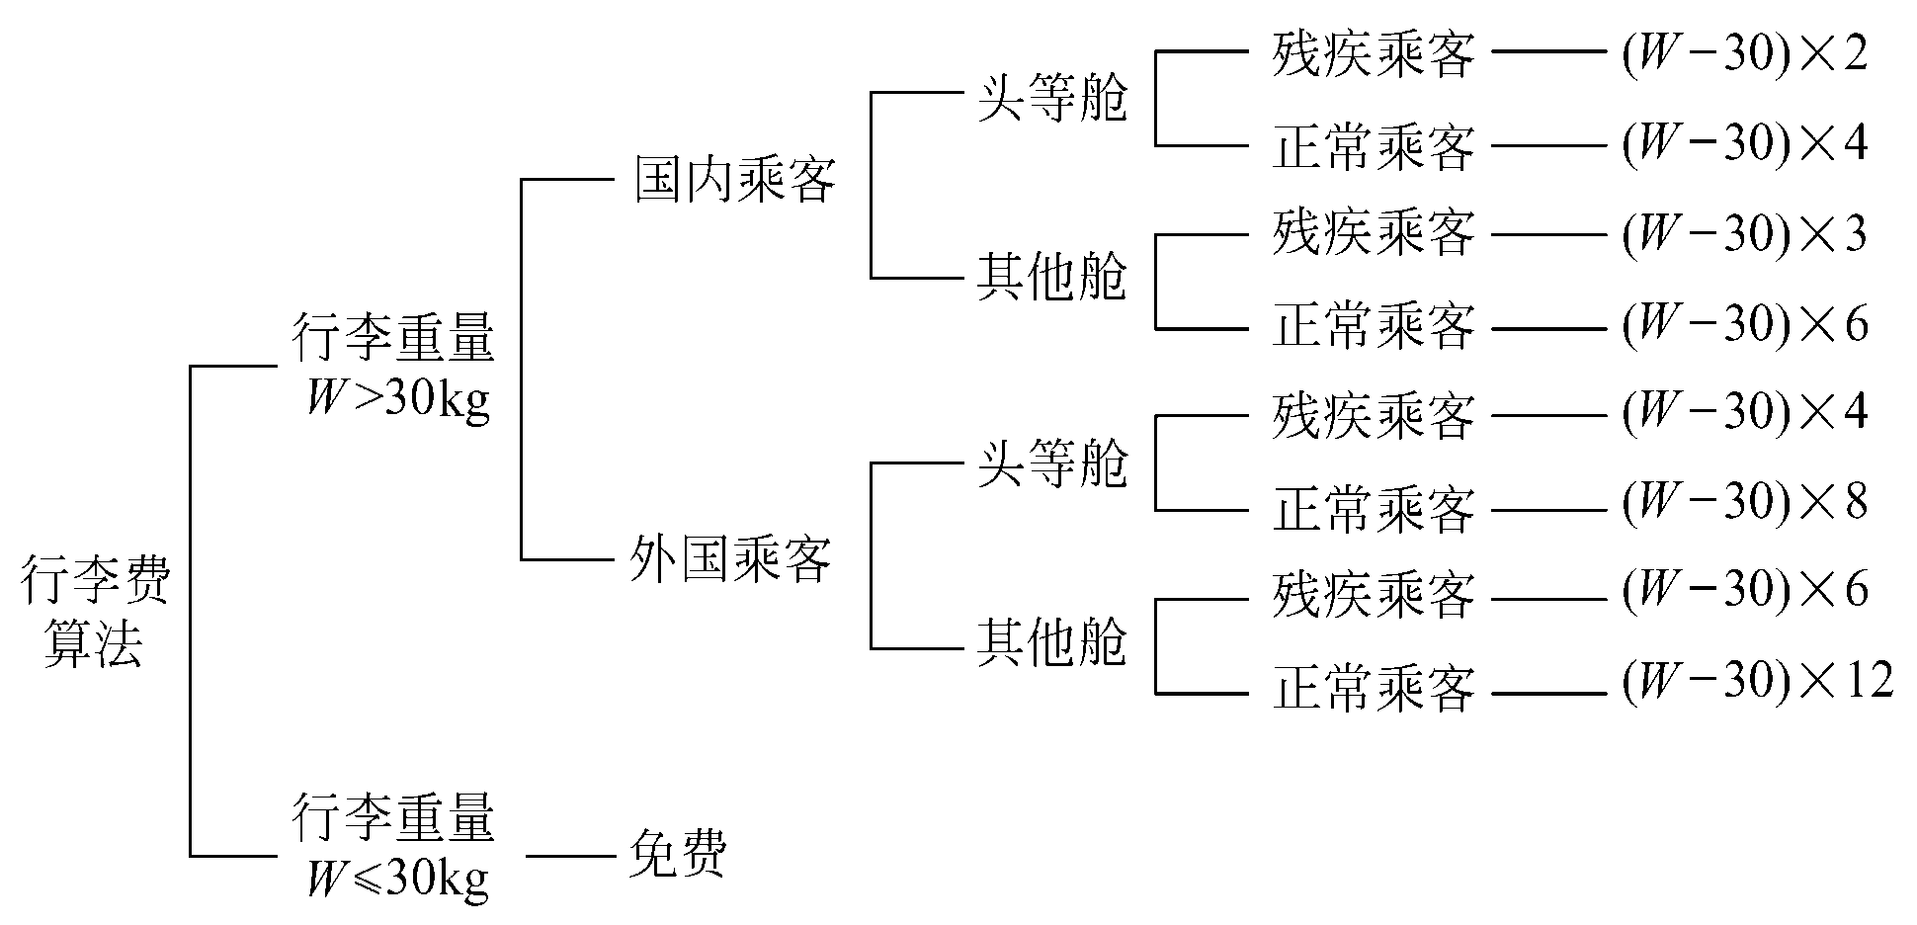
用判定树表示计算行李费的算法

Slide 37
判定树的优点：
它的形式简单，一眼就可以看出其含义，因此易于掌握和使用。
判定树的缺点：
简洁性不如判定表，数据元素的同一个值往往要重复写多遍，而且越接近树的叶端重复次数越多。
画判定树时分枝的次序可能对最终画出的判定树的简洁程度有较大影响。

Slide 38
例题：
某校制定了教师的讲课课时津贴标准。对于各种性质的讲座，无论教师是什么职称，每课时津贴费一律是50元；
对于一般的授课，则根据教师的职称来决定每课时津贴费：教授30元，副教授25元，讲师20元，助教15元。
请分别用判定表和判定树表示津贴标准。

Slide 39
判定表：
1
2
3
4
5
教授
T
F
F
F
副教授
F
T
F
F
讲师
F
F
T
F
助教
F
F
F
T
讲座
T
F
F
F
F
50
√
30
√
25
√
20
√
15
√

Slide 40
判定树：
教授
30
副教授
25
一般授课
讲师
20
课时津贴
助教
15
讲座
50

Slide 41
6.3.6 过程设计语言
过程设计语言(PDL)也称为伪码，它是用正文形式表示数据和处理过程的设计工具。
PDL具有严格的关键字外部语法，用于定义控制结构和数据结构；另一方面，PDL表示实际操作和条件的内部语法通常又是灵活自由的，可以适应各种工程项目的需要。
PDL是一种“混杂”语言，它使用一种语言的词汇，同时却使用另一种语言的语法。

Slide 42
伪代码的基本控制结构：
简单陈述句结构：避免复合语句。
判定结构：IF_THEN_ELSE或CASE_OF结构。
选择结构：WHILE_DO或REPEAT_UNTIL结构。

Slide 43
例：检查订货单
IF 客户订货金额超过5000元 THEN
IF 客户拖延未还赊欠钱款超过60天 THEN
在偿还欠款前不予批准
ELSE (拖延未还赊欠钱款不超过60天)
发批准书，发货单
ENDIF
ELSE (客户订货金额未超过5000元)
IF 客户拖延未还赊欠钱款超过60天 THEN
发批准书，发货单，并发催款通知书
ELSE (拖延未还赊欠钱款不超过60天)
发批准书，发货单
ENDIF
ENDIF

Slide 44
PDL的特点：
关键字的固定语法，它提供了结构化控制结构、数据说明和模块化的特点。
自然语言的自由语法，它描述处理特点。
数据说明的手段。应该既包括简单的数据结构，又包括复杂的数据结构。
模块定义和调用的技术，应该提供各种接口描述模式。

Slide 45
PDL的优点：
可以作为注释直接插在源程序中间。有助于保持文档和程序的一致性，提高了文档的质量。
可以使用普通的正文编辑程序或文字处理系统，很方便地完成PDL的书写和编辑工作。
已经有自动处理程序存在，而且可以自动由PDL生成程序代码。
PDL的缺点：
不如图形工具形象直观，描述复杂的条件组合与动作间的对应关系时，不如判定表清晰简单。

Slide 46
6.4 面向数据结构的设计方法
数据结构既影响程序的结构又影响程序的处理过程
  重复出现的数据通常由具有循环控制结构的程序来处理
  选择数据要用带有分支控制结构的程序来处理
  层次的数据组织通常和使用这些数据的程序的层次结构十分相似。
面向数据结构的设计方法的最终目标是得出对程序处理过程的描述。

Slide 47
6.4.1 Jackson图
数据结构中数据元素彼此间的逻辑关系：
顺序结构，顺序结构的数据由一个或多个数据元素组成，每个元素按确定次序出现一次。
选择结构，选择结构的数据包含两个或多个数据元素，每次使用这个数据时按一定条件从这些数据元素中选择一个。
重复结构，重复结构的数据，根据使用时的条件由一个数据元素出现零次或多次构成。

Slide 48
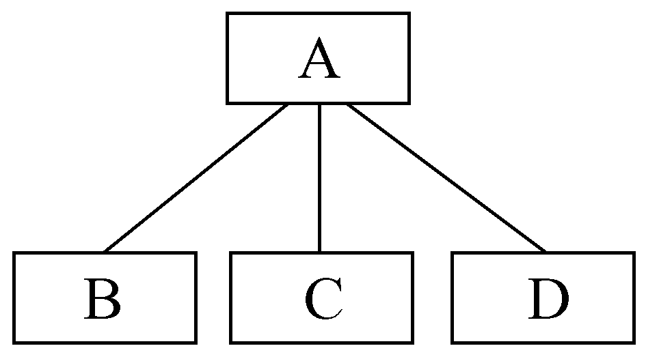
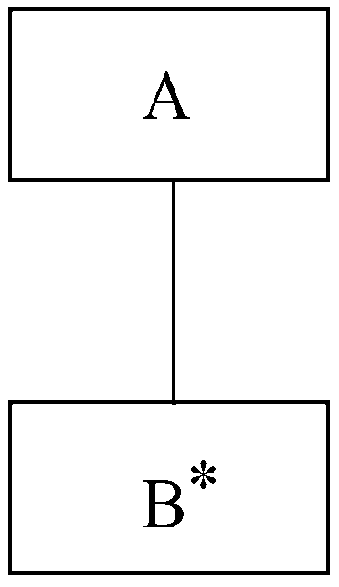
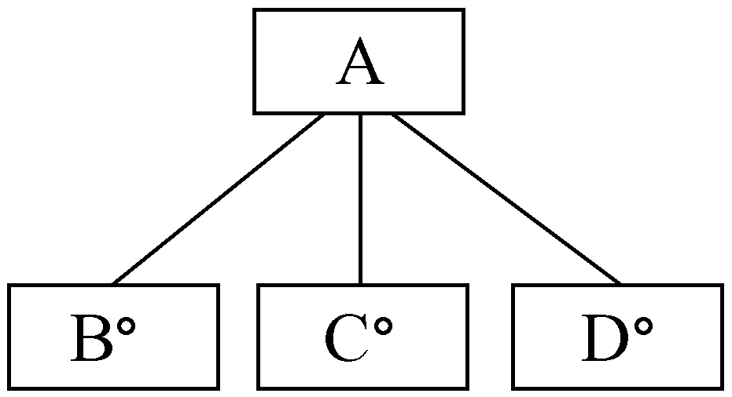
A由B、C、D 3个元素顺序组成
A由B出现N次(N≥0)组成
根据条件A是B或C或D中的某一个

Slide 49
Jackson图的优点：
便于表示层次结构，而且是对结构进行自顶向下分解的有力工具；
形象直观可读性好；
既能表示数据结构也能表示程序结构。
Jackson图的缺点：
表示选择或重复结构时，选择条件或循环结束条件不能直接在图上表示出来，影响了图的表达能力，也不易直接把图翻译成程序。

Slide 50
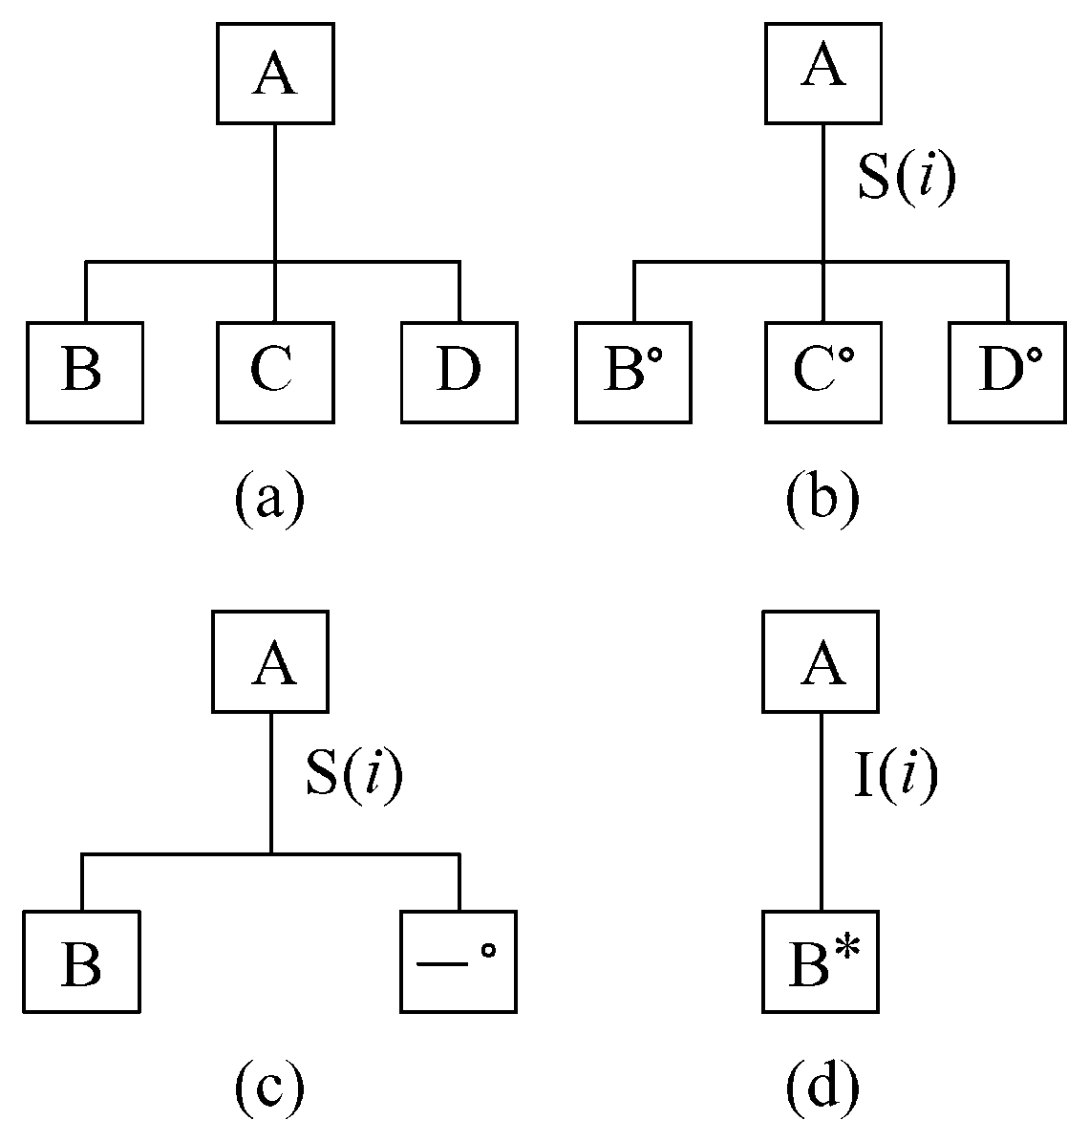
6.4.2 改进的Jackson图
Notes:
(c)可选结构，A或者是元素B或者不出现

Slide 51
Jackson图和层次图的区别：
 | Jackson图 | 层次图
作用 | ①描绘数据结构 ②描绘程序结构 | 描绘软件结构
矩形框 | ①数据元素 ②几个语句 | 模块
连线 | 组成关系 | 调用关系

Slide 52
6.4.3 Jackson方法
Jackson结构程序设计方法由5个步骤组成：
(1) 分析并确定输入数据和输出数据的逻辑结构，用Jackson图描绘数据结构。
(2) 找出输入数据结构和输出数据结构中有对应关系的数据单元。所谓有对应关系是指有直接的因果关系，在程序中可以同时处理的数据单元(对于重复出现的数据单元必须重复的次序和次数都相同才可能有对应关系)。

Slide 53
(3) 用下述规则从描绘数据结构的Jackson图导出描绘程序结构的Jackson图：
第一，为每对有对应关系的数据单元，按照它们在数据结构图中的层次在程序结构图的相应层次画一个处理框(层次不同时与图中层次低的那个对应)；
第二，根据输入数据结构中剩余的每个数据单元所处的层次，在程序结构图的相应层次分别为它们画上对应的处理框；
第三，根据输出数据结构中剩余的每个数据单元所处的层次，在程序结构图的相应层次分别为它们画上对应的处理框。
改进的Jackson图规定在构成顺序结构的元素中不能有重复出现或选择出现的元素，因此可能需要增加中间层次的处理框。

Slide 54
(4) 列出所有操作和条件(包括分支条件和循环结束条件)，并且把它们分配到程序结构图的适当位置。
(5) 用伪码表示程序。
顺序结构：
A seq
B
C
D
A end
选择结构：
A select cond1
B
A or cond2
C
A or cond3
D
A end
循环结构：
A iter until(或while) cond
B
A end

Slide 55
例1：
一个正文文件由若干个记录组成，每个记录是一个字符串。
要求统计每个记录中空格字符的个数，以及文件中空格字符的总个数。
要求的输出数据格式是，每复制一行输入字符串之后，另起一行印出这个字符串中的空格数，最后打印出文件中空格的总个数。

Slide 56
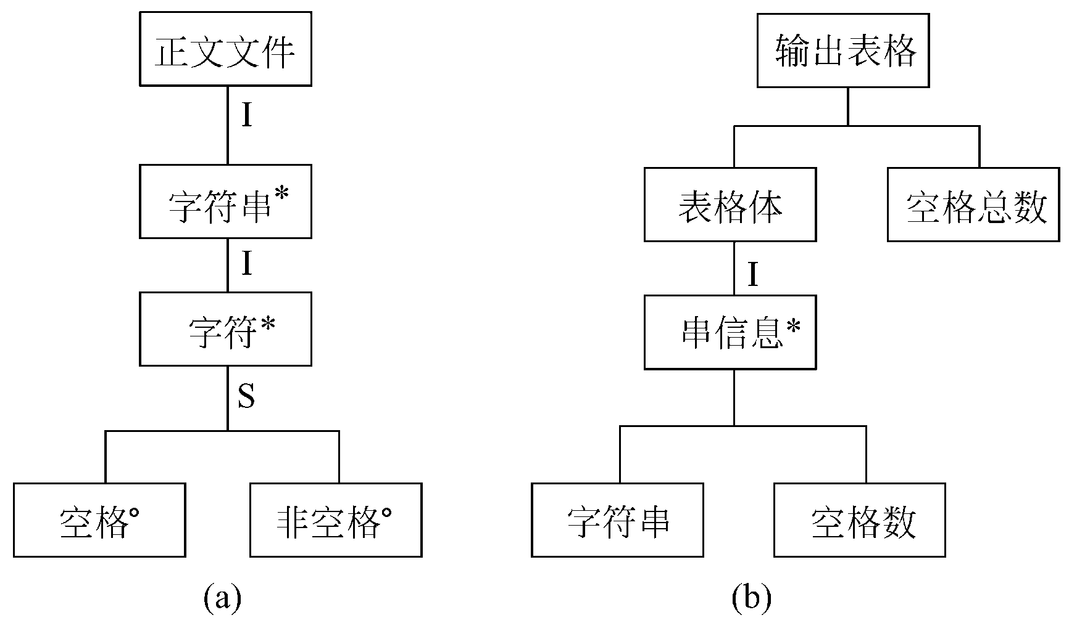
设计步骤如下：
(1) 用Jackson图描绘的输入输出数据结构。

Slide 57
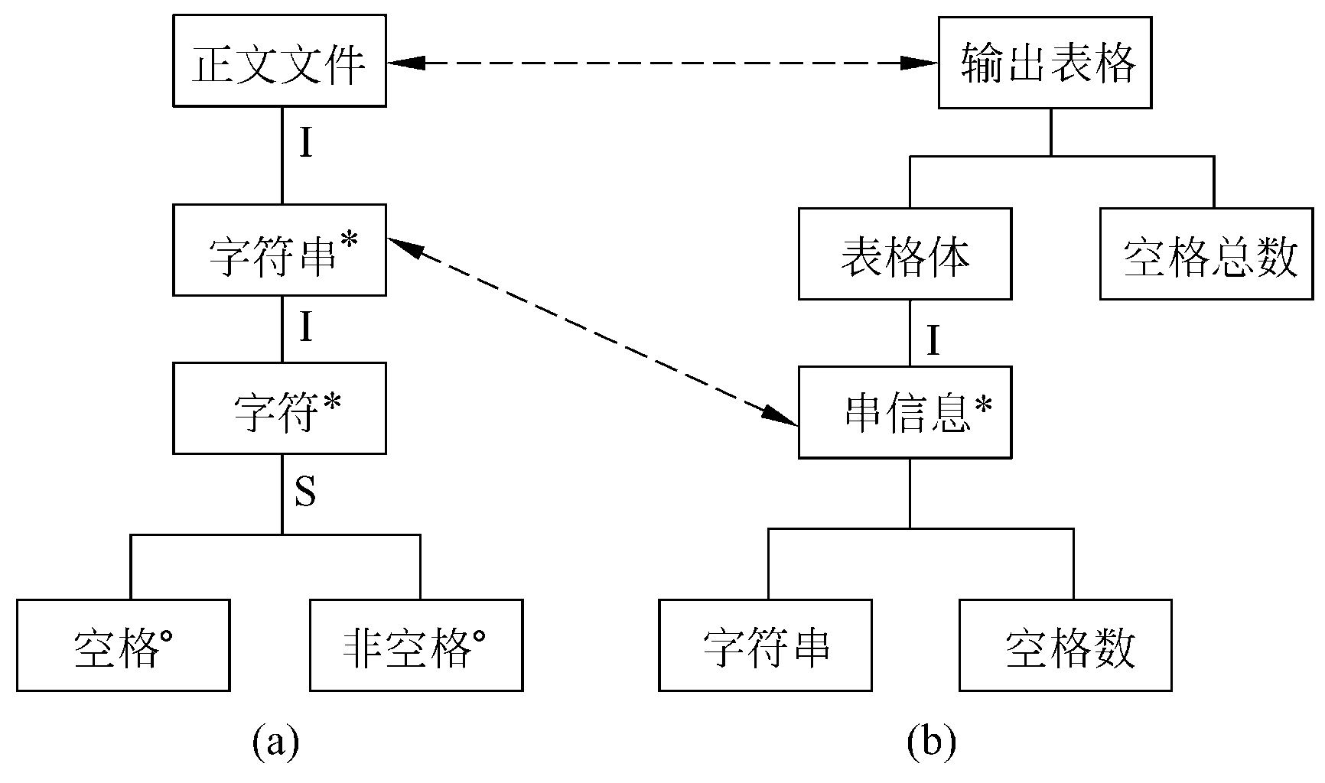
(2) 分析确定在输入数据结构和输出数据结构中有对应关系的数据单元。

Slide 58
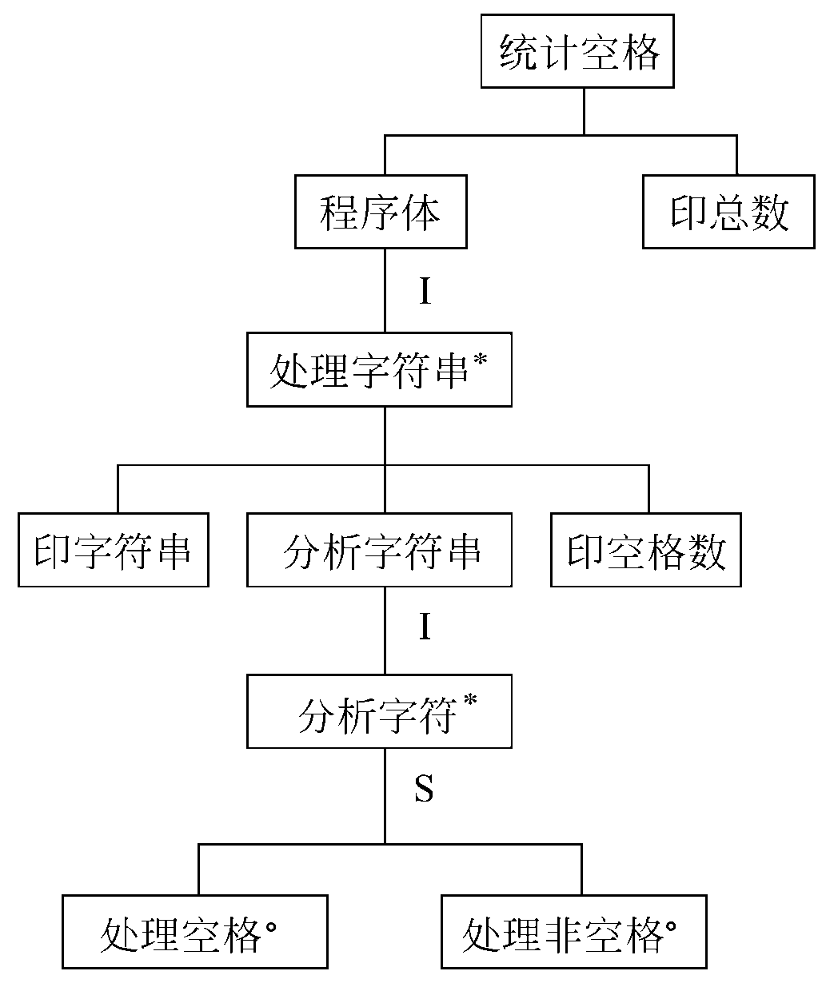
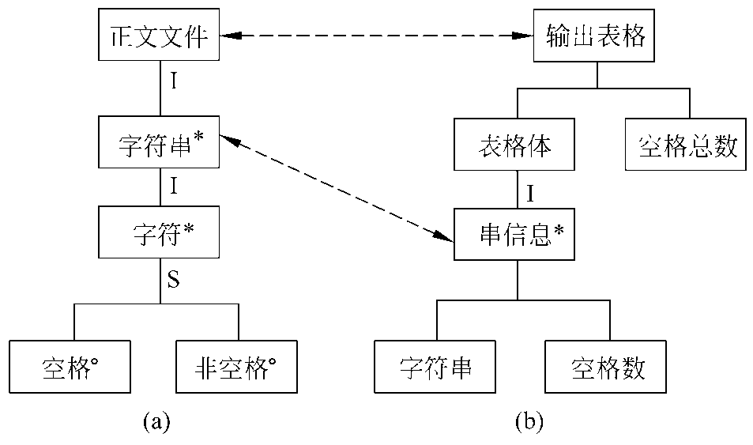
(3) 从数据结构图导出程序结构图。

Slide 59
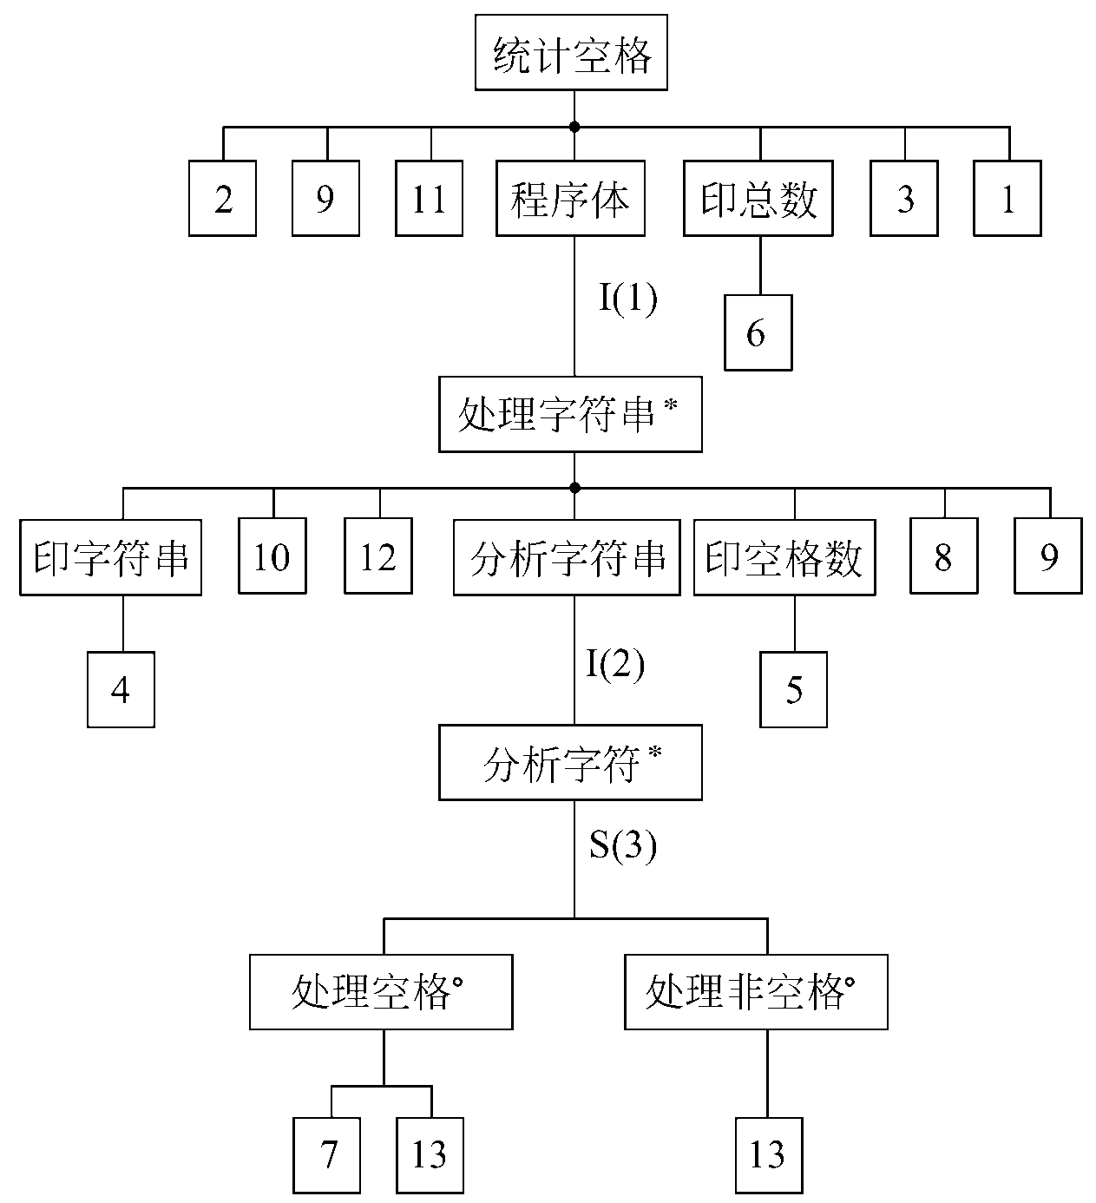
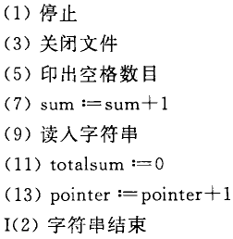
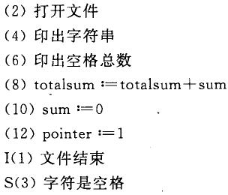
(4) 列出所有操作和条件，并且把它们分配到程序结构图的适当位置。
(5) 用伪码表示程序处理过程。

Slide 60
例2：
高考后将考生的基本情况文件（简称考生情况文件）和考生高考成绩文件（简称考分文件）合并成一个新文件（简称考生新文件）。
考生基本情况文件中的考生记录的内容包括：准考证号、姓名、通信地址。
考分文件中的考生记录的内容包括：准考证号和各门考分。
合并后的考生新文件自然也是由考生记录组成，内容包括：准考证号、姓名、通信地址和各门考分。

Slide 61
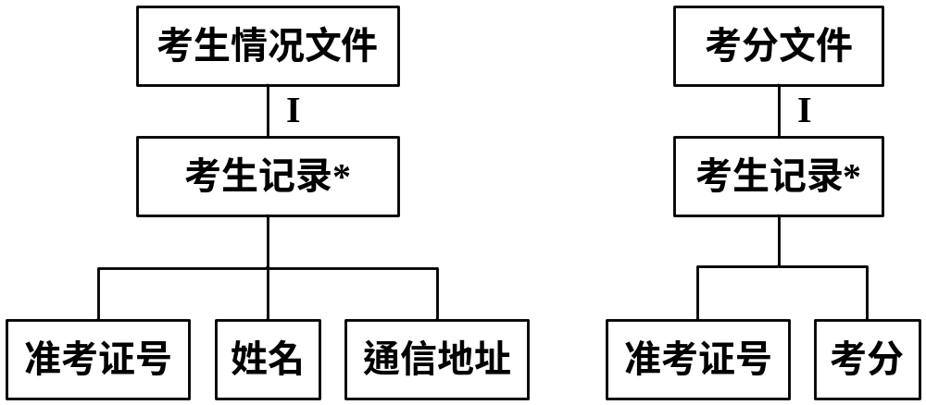
设计步骤如下：
(1) 用Jackson图描绘的输入输出数据结构。
输入数据结构：

Slide 62
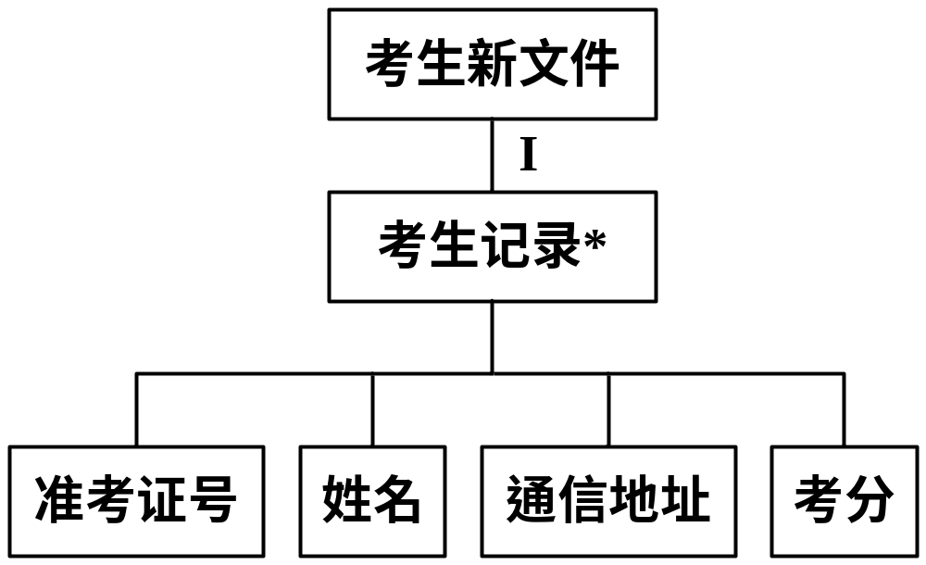
输出数据结构：

Slide 63
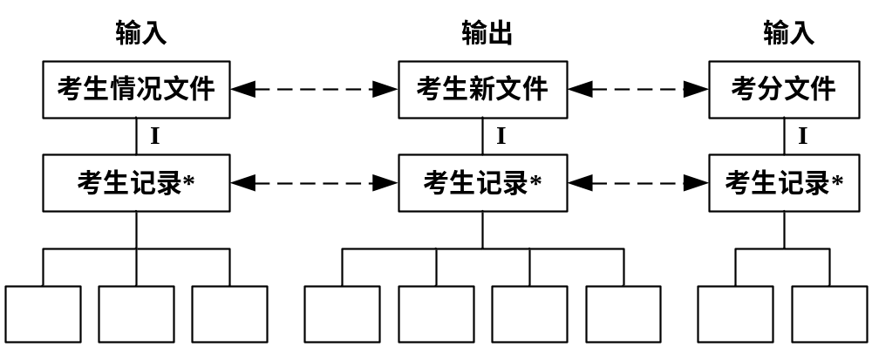
(2) 分析确定在输入数据结构和输出数据结构中有对应关系的数据单元。

Slide 64
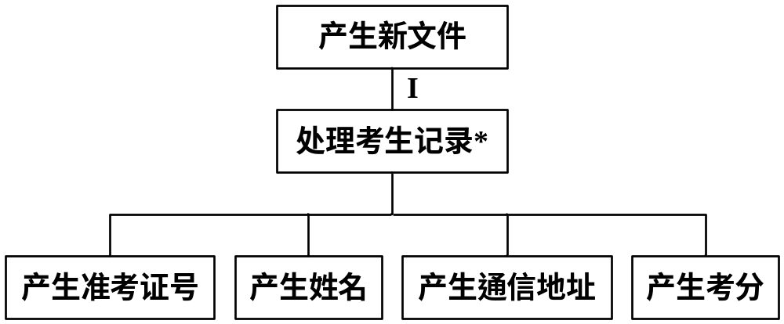
(3) 从数据结构图导出程序结构图。

Slide 65
(4) 列出所有操作和条件，并且把它们分配到程序结构图的适当位置。
操作：①停止；
②打开两个输入文件；
③建立输出文件；
④从输入文件中各读一条记录；
⑤生成一条新记录；
⑥将新记录写入输出文件；
⑦关闭全部文件。
条件：I(1)文件结束。

Slide 66
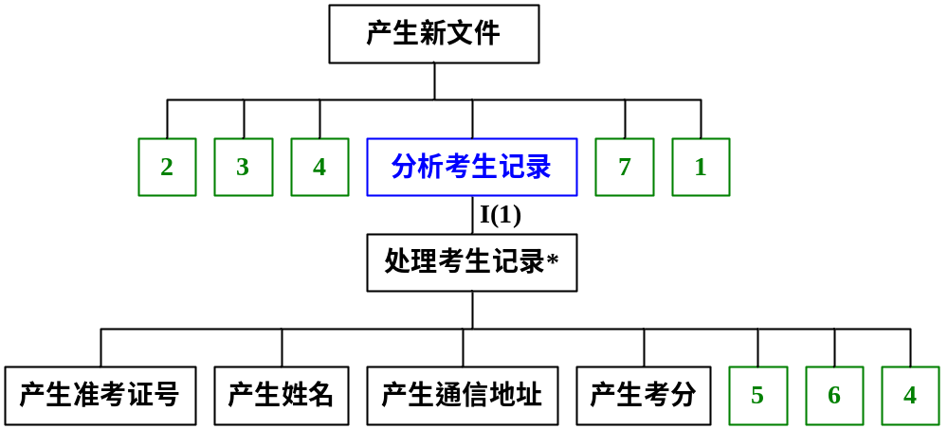

Slide 67
(5) 用伪码表示程序处理过程。
产生新文件 seq
打开两个输入文件
建立输出文件
从输入文件中各读一条记录
分析考生记录 iter until 文件结束
处理考生记录 seq
产生准考证号
产生姓名
产生通信地址
产生考分
生成一条新记录
将新记录写入输出文件
从输入文件中各读一条记录
处理考生记录 end
分析考生记录 end
关闭全部文件
停止
产生新文件 end

Slide 68
6.5 程序复杂程度的定量度量
详细设计阶段设计出的模块可以使用软件设计的基本原理和概念进一步仔细衡量它们的质量。但是，这种衡量毕竟只能是定性的，人们希望能进一步定量度量软件的性质。

Slide 69
定量度量程序复杂程度的作用：
把程序的复杂程度乘以适当常数即可估算出软件中错误的数量以及软件开发需要用的工作量；
定量度量的结果可以用来比较两个不同的设计或两个不同算法的优劣；
程序的定量的复杂程度可以作为模块规模的精确限度。

Slide 70
6.5.1 McCabe方法
1. 流图
McCabe方法根据程序控制流的复杂程度定量度量程序的复杂程度，这样度量出的结果称为程序的环形复杂度。
所谓流图实质上是“退化了的”程序流程图，它仅仅描绘程序的控制流程，完全不表现对数据的具体操作以及分支或循环的具体条件。

Slide 71
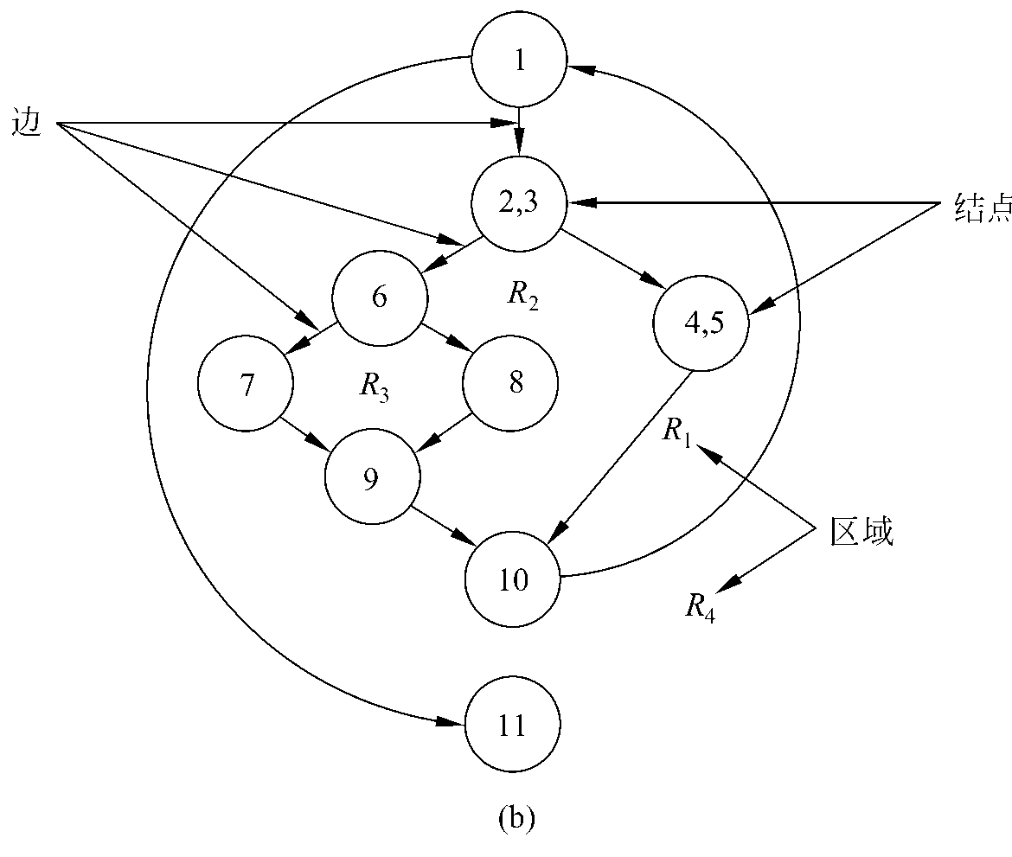
流图的表示：
结点：用圆表示，一个圆代表一条或多条语句。
边：箭头线称为边，代表控制流。在流图中一条边必须终止于一个结点，即使这个结点并不代表任何语句。
区域：由边和结点围成的面积称为区域，包括图外部未被围起来的区域。

Slide 72
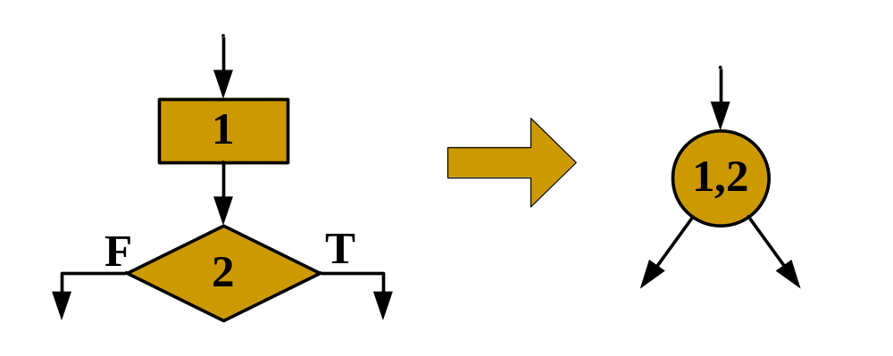
映射方法：
任何方法表示的过程设计结果，都可以翻译成流图。
对于顺序结构，一个顺序处理序列和下一个选择或循环的开始语句，可以映射成流图中的一个结点。

Slide 73
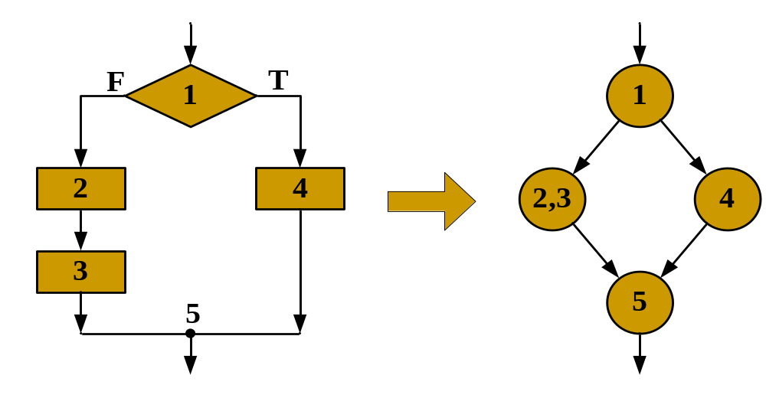
对于选择结构，开始语句映射成一个结点；两条分支至少各映射成一个结点；结束映射成一个结点。

Slide 74
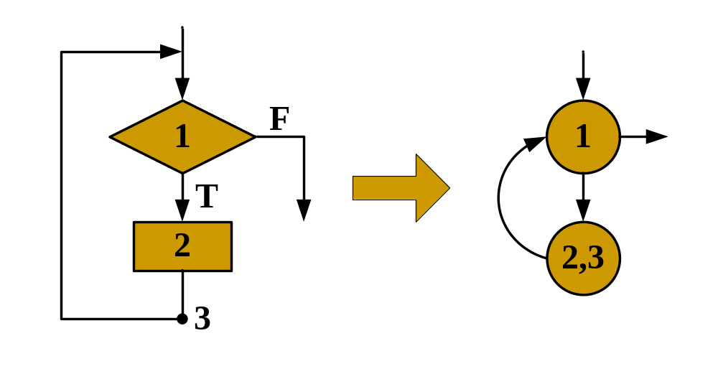
对于循环结构，开始和结束语句各映射成一个结点。

Slide 75
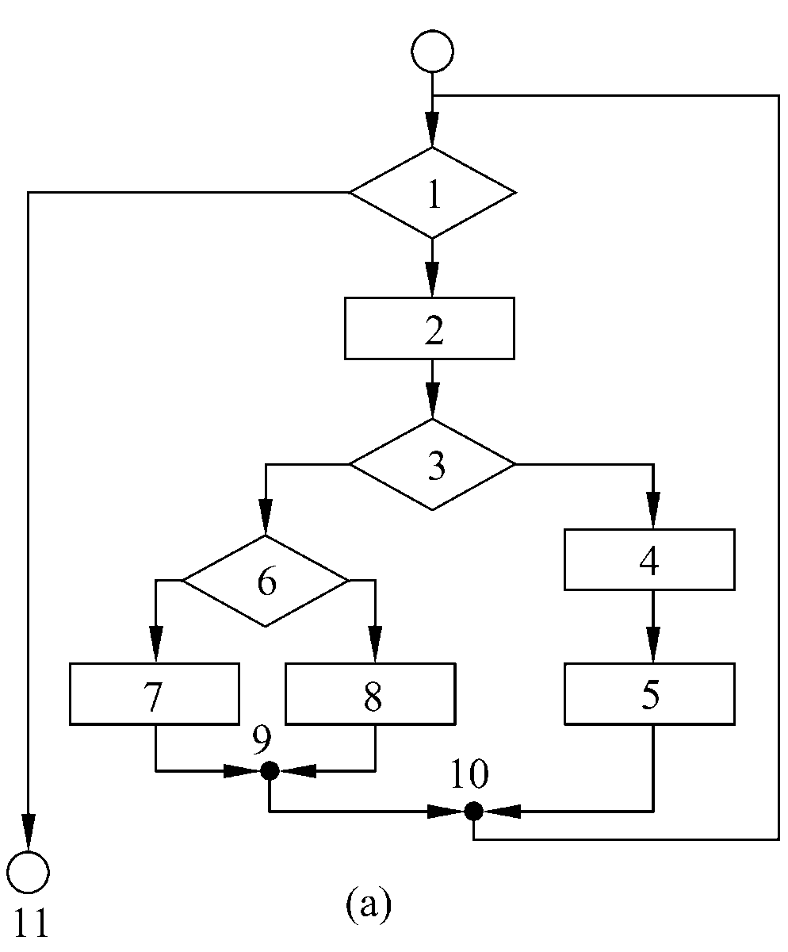
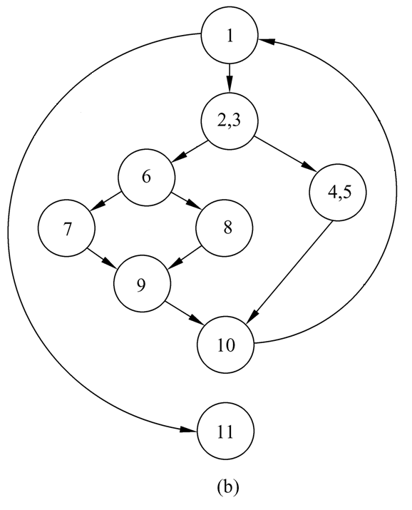

Slide 76
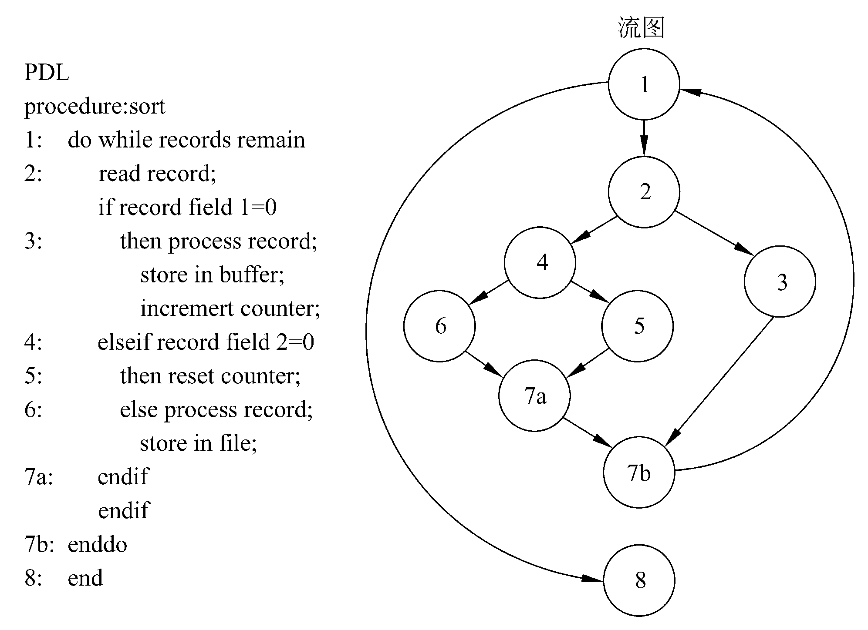

Slide 77
当过程设计中包含复合条件时，应该把复合条件分解为若干个简单条件，每个简单条件对应流图中一个结点。
所谓复合条件，就是在条件中包含了一个或多个布尔运算符(逻辑OR，AND，NAND，NOR)。

Slide 78
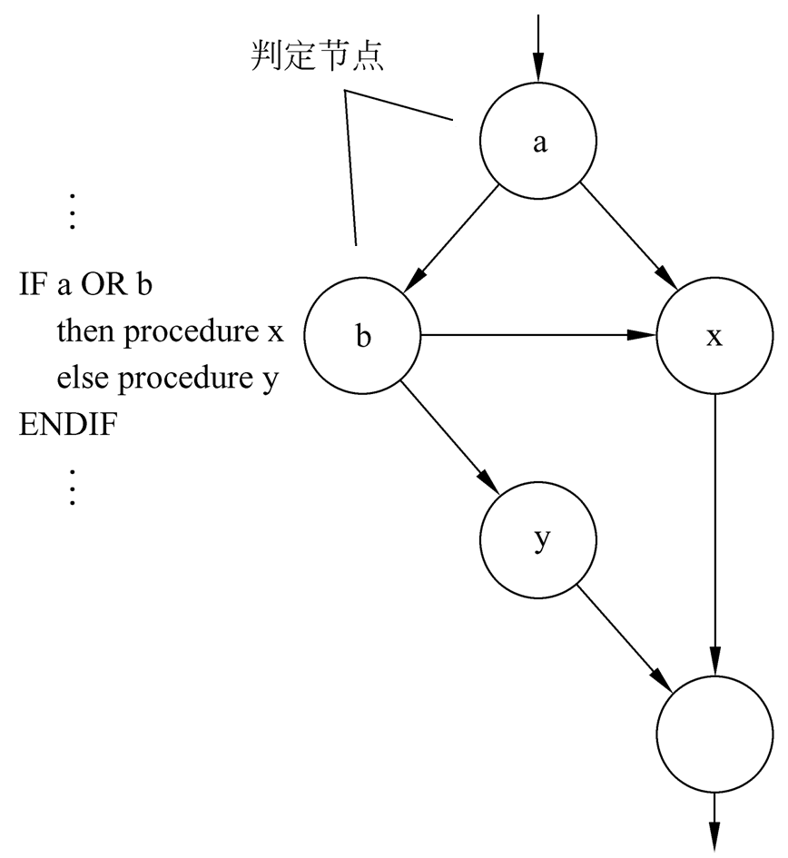

Slide 79
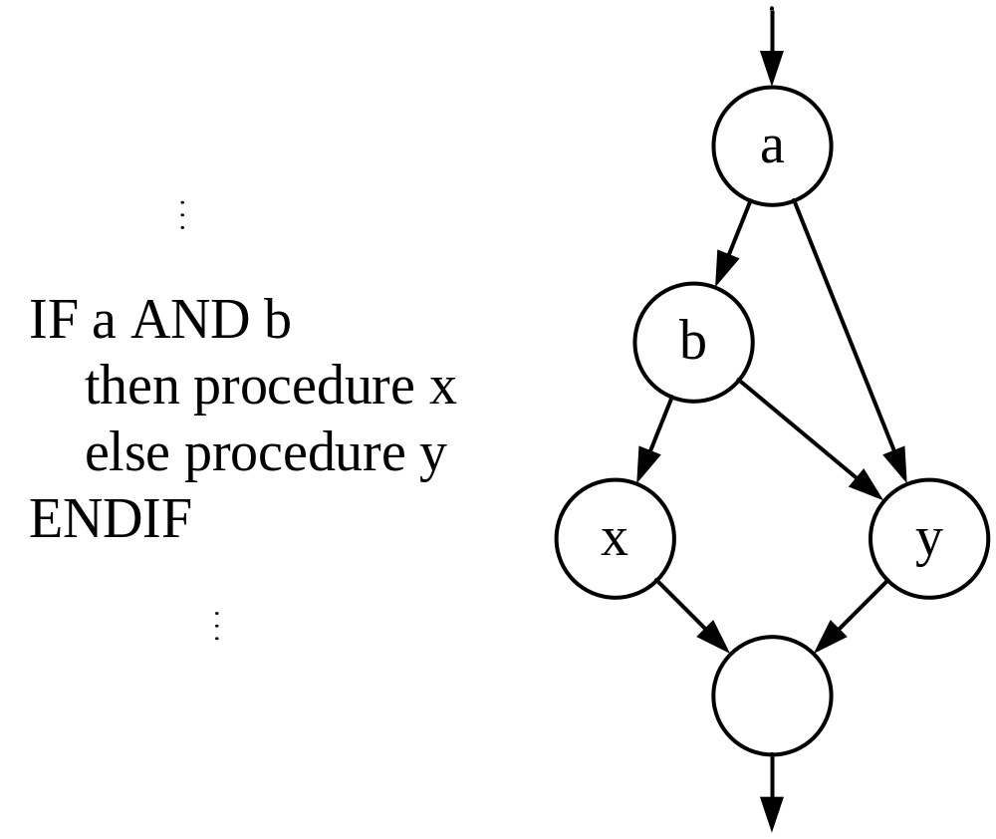

Slide 80
2. 计算环形复杂度的方法
环形复杂度定量度量程序的逻辑复杂度。有了描绘程序控制流的流图之后，可以用下述3种方法中的任何一种来计算环形复杂度V(G)。
V(G)=流图中的区域数
V(G)=E-N+2
其中E是流图中的边数，N是结点数
V(G)=P+1
其中P是流图中判定结点的数目

Slide 81

V(G)=区域数
=4
V(G)=E-N+2
=11-9+2=4
V(G)=P+1
=3+1=4

Slide 82
3. 环形复杂度的用途
定量度量程序内分支数或循环个数，即程序结构的复杂程度；
定量度量测试难度；
能对软件最终的可靠性给出某种预测。
实践表明，模块规模以V(G)≤10为宜。

Slide 83
6.5.2 Halstead方法
Halstead方法根据程序中运算符和操作数的总数来度量程序的复杂程度。
令N₁为程序中运算符出现的总次数，N₂为操作数出现的总次数，程序长度N定义为：
N=N₁+N₂

Slide 84
程序中使用的不同运算符(包括关键字)的个数n₁，以及不同操作数(变量和常数)的个数n₂。预测程序长度的公式如下：
H = n₁ log₂n₁ + n₂ log₂n₂
预测程序中包含错误的个数的公式如下：
E = N log₂ (n₁+n₂)/3000

Slide 85
谢谢！

